Slide 1
MÁS ALLA DEL SALÓN DE CLASES: Los Nuevos Ambientes de Aprendizajes
Por: Marisol Barraza
Siguiente

Slide 2
Los Nuevos Ambientes de Aprendizaje
El nuevo siglo rompe paradigmas ante las nueva tendencias tecnológicas:
Internet
Soft wares Educativos
Hipermedia
Anterior
Hipertexto

Slide 3
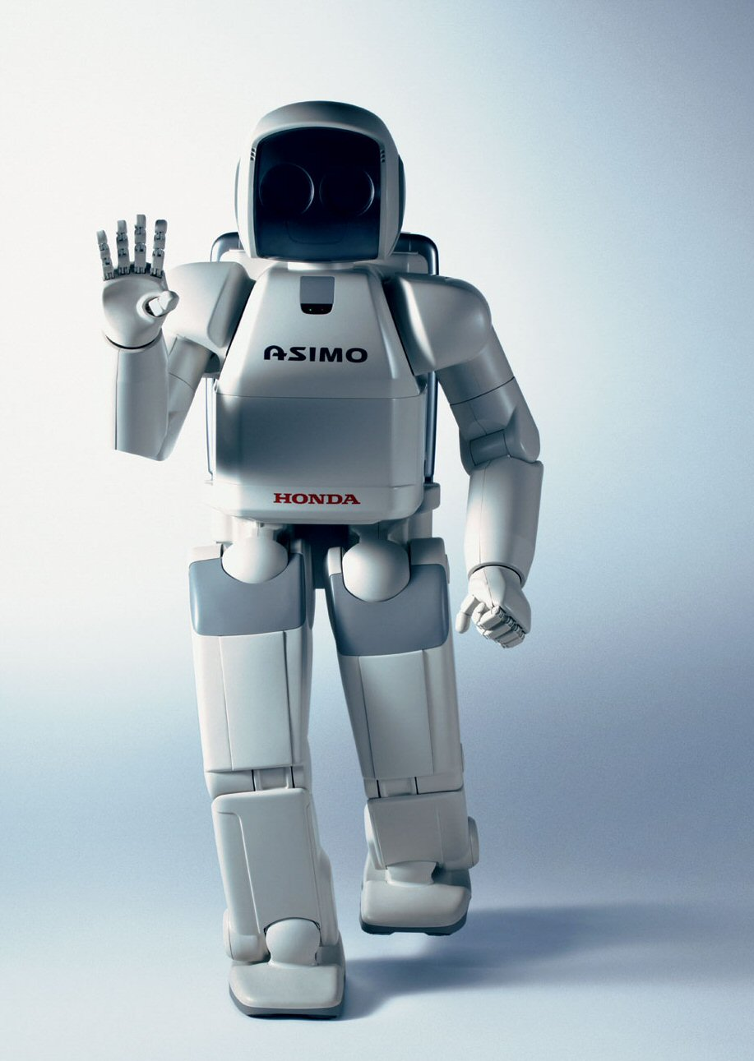
El siglo xx
Está en la conquista de los nuevos mercados.
Tecnológicos.
Es una era de
la informática
Era Robótica
Anterior

Slide 4
Era robótica
Creatividad
Innovación
Liderazgo
Competición
Ha despertado cambios tecnológicos que requieren de:
Necesarios para obtener:
Metas
Objetivos
Fines
Competencias
Anterior

Slide 5
LA TECNOLOGÍA
Como baluarte para la educación determina el manejo de información la cual requiere :
Preparación
Contenidos prácticos
Recursos creativos y concretos
Anterior

Slide 6
El Alcanze Tecnologico Educativo
Tiene niveles que van desde :
La Infancia Adultez
El manejo de información rompe:
Tabúes
Fronteras
NO TIENE LIMITES
Anterior

Slide 7
Desempeño de la tecnologias educativas modernas
Alcanza niveles de cultura elevadas
Supera cualquier individuo
Es accesible para todos
El uso de la computadora-Internet
Son Medios de
Creatividad
Interés
Desarrollo
Exploración
Anterior

Slide 8
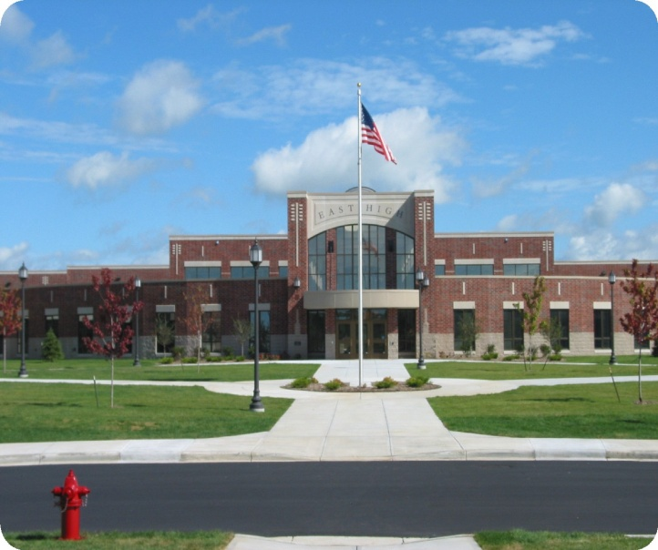
El buen uso o empleo de la tecnologia
Dentro del proceso de Enseñanza-Aprendizaje radica en:
La búsqueda de la unidad Integración de Tecnología
Escuela Activa
Escuela Dinámica
Escuela Creativa
Anterior

Slide 9
La tecnología
En la educación:
Apoya el campo de la investigación
Da respuestas a interrogantes
Facilita el aprendizaje a:
Personas enfermas
Minusválidas
Privados de libertad
Anterior

Slide 10
La tecnologia educativa
Por medio de una plataforma, permite que el alumno:
Logre el auto aprendizaje
Construya el pensamiento critico
Tome sus propias decisiones
Anterior

Slide 11
Nuevo enfoque pedagógico
AEI
Permite logros como:
Excelencia
Disposición
Capacitación
Acceso
Empleo
Integración
Anterior

Slide 12
Enfoque aei
Proceso Educativo Experimental
Se estudia el desarrollo
Centros pilotos supervisados
Instituciones que llenen el perfil
Anterior

Slide 13
MEDIDAS DE ACCION
Sensibilización
Capacitación
Énfasis
Reflexión
Elaboración
Desarrollo
Evaluación
Retro alimentación
Inversión
Reconstrucción
Anterior

Slide 14
perfiles
Calidad del docente
Uso de la tecnología
Sujeto-selecto
Gestor-alumno-profesor
AnteriorMEDIDAS DE ACCION

Slide 15
Valores del enfoque aei
Liderazgo
Creatividad
Dinamismo
Perseverancia
Entusiasmo
Entrega
Fortaleza
Vocación
Anterior

Slide 16
El aei
Implica
Almacenar Conocimientos
Transferir Saberes
Integralidad de Información
Correlacionar Saberes
Interés por el Estudio
Anterior

Slide 17
En conclusion
AEI
Es un nuevo Diseño
Curricular
Re conceptualiza la
forma de aprender
Enseña acorde a la
sociedad contemporánea
Anterior

